Slide 1
Nacistické vyvražďování
Židé a další národy

Slide 2
Nacismus a jiné národy
Židé = nepřátelé Německa a civilizace vůbec
Slované = méněcenní
Rómové = méněcenní
Další méněcenní: homosexuálové, duševně nemocní, tělesně postižení

Slide 3
Nacistický antisemitismus
Od středověku trvale přítomen ve společnosti
Hitler:
  totalitní režim potřebuje nepřítele
  Osobní Hitlerova „posedlost“ antisemitismem

Slide 4
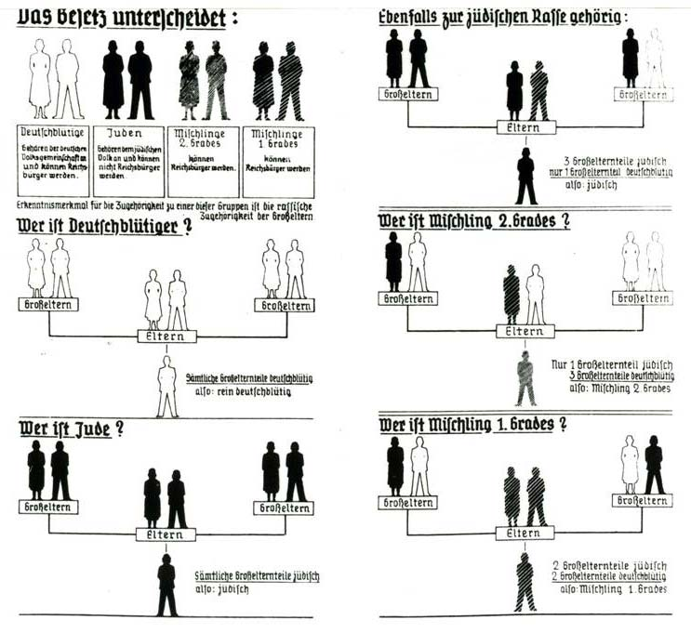
Norimberské zákony (1935)

Slide 5
Zneužití vědy
„vědecké“ zdůvodnění nadřazenosti Němců nad ostatními lidmi a „méně-cennosti“ Židů, Rómů, Slovanů…
Nacistické Německo neřídili primitivové, ale vzdělaní lidé (!)
Teorii o rasové nerovnosti rozpracovali univerzitní profesoři, zákony vymýšleli špičkoví právníci (!)

Slide 6
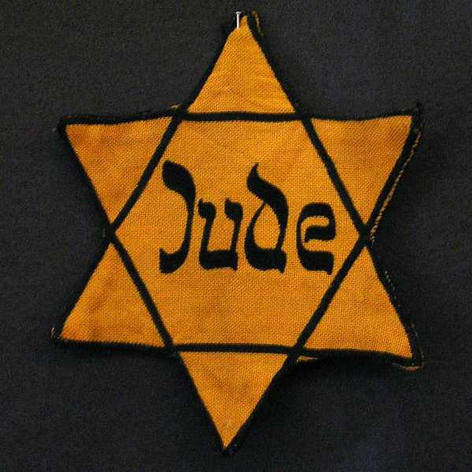
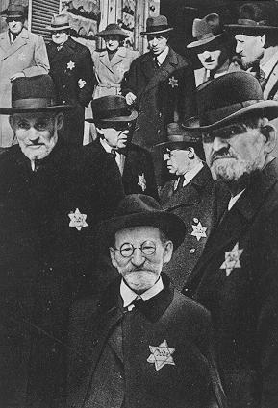
Omezení pro Židy

Slide 7
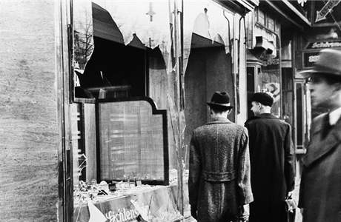
Vyhánění Židů
Německo
  Zabavování majetku
  Ničení majetku
  Ničení synagóg a hřbitovů
  Emigrace

Slide 8
Vyvražďování
Holocaust („zápalná oběť)
Šoa („největší neštěstí“)
Genocida – cílené vyvražďování etnické nebo náboženské skupiny
Genocida Židů, Rómů

Slide 9
Genocida
Většina obětí ne v Německu, ale na roz-hraní střední a východní Evropy (Polsko, Ukrajina, Bělorusko – „krvavé země“)
Oběti však pocházely z celé Evropy

Slide 10
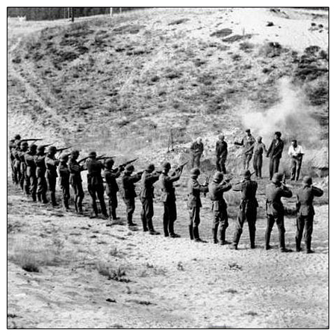
Počátek šoa
Zabíjení Židů na obsazených územích
Einsatzgruppen
Popravy zastřelením, hromadné hroby

Slide 11
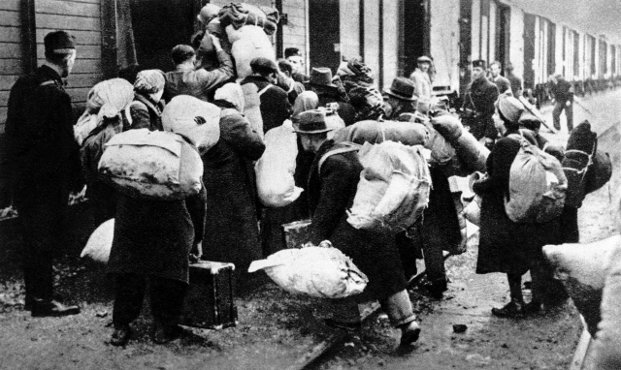
Transporty
Odvážení Židů do ghett a táborů
Vlaky
Vagóny „dobytčáky“
Zavazadlo 50 kg

Slide 12
Ghetta
Soustřeďování Židů do měst nebo jejich částí
Nejvíce ghett vzniklo v Polsku
U nás Terezín
Přelidněnost, hlad, nemoci

Slide 13
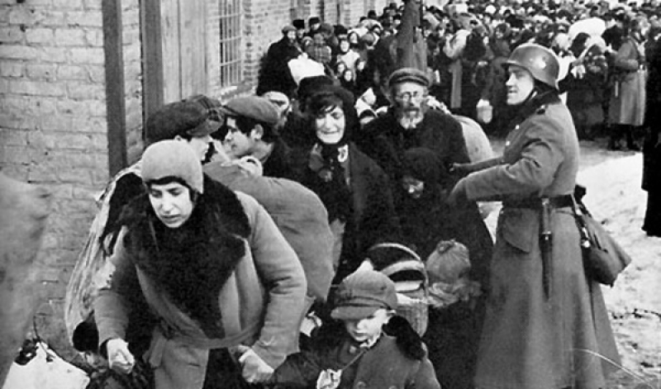
Vyhlazovací tábory
Chelmno 1941
Zabíjení v náklad-ních automobilech

Slide 14
Vyhlazovací tábory
V lednu 1942 rozhodnuto o za-bíjení v táborech (konference ve Wannsee)
Plynové komory
Krematoria
Tábory v Polsku
  Chelmno
  Belzec
  Sobibor
  Treblinka
  Majdanek
  Osvětim-Březinka

Slide 15
Další velké koncentrační tábory
Dachau (Německo)
Mauthausen (Rakousko)
Sachsenhausen (Německo)

Slide 16
Průmyslové vraždění
Plynové komory (Cyklon B)
Krematoria

Slide 17
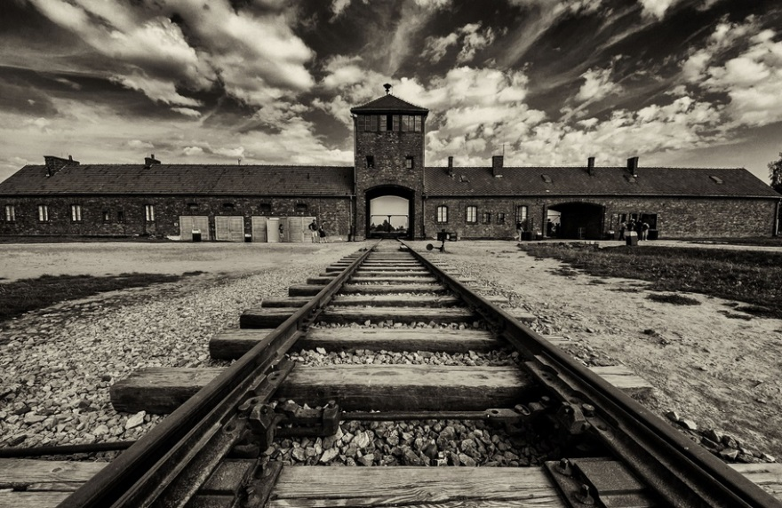
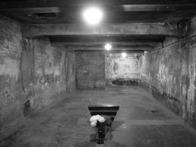
Osvětim

Slide 18
„Lékařské“ pokusy
Josef Mengele
Práce nacistických lékařů byla považována za vědeckou, počítalo se s vojenským využitím

Slide 19
Oběti šoa
V táborech 2,5 – 3 milióny lidí
Celkem 6 miliónů lidí
Nejvíce z Polska (skoro 3 milióny)
Z Československa 260 až 280 tisíc lidí

Slide 20
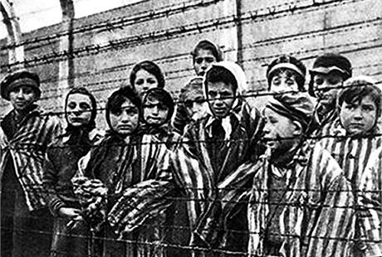

Slide 21
Osvětimská lež
Názor, že šoa nebyl, jde o výmysl
V koncentračních táborech neexistovaly plynové komory
Je to popírání genocidy – v českém právu jde o trestný čin (par. 405 Tr. zák.) se sazbou 6 měs. až 3 roky

Slide 22
Terezín - ghetto
Od konce roku 1941
Ve městě
Nešlo o vyhlazovací tábor
Účel: shromáždit Židy a transportovat je do vyhlazovacích táborů
Pracovní povinnost
Průměrně 30 – 40 tisíc vězňů

Slide 23
Terezín – koncentrační tábor
Malá pevnost
Nebyl v pravém slova smyslu tábor
Věznice gestapa
Prošlo tudy 27 tisíc mužů a 5 tisíc žen

Slide 24
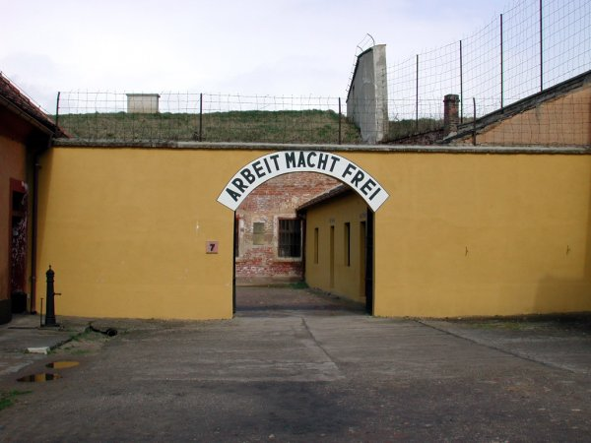
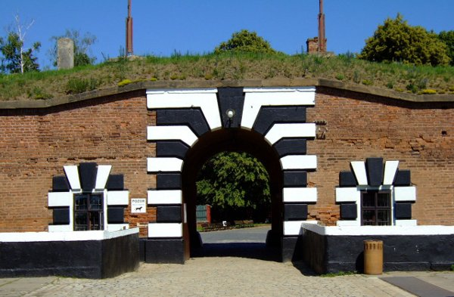

Slide 25
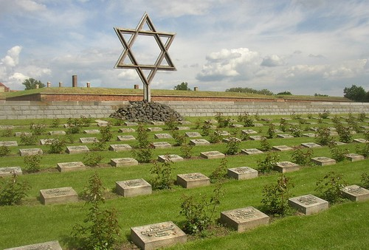
Národní hřbitov

